Slide 1

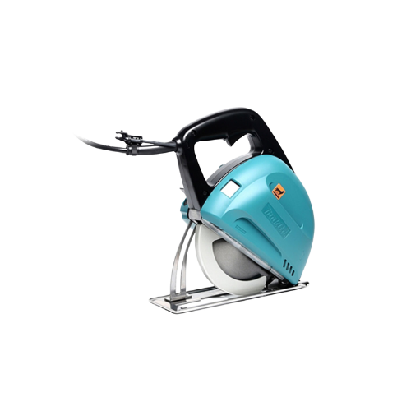
MÁY CẮT KIM LOẠI
BÀI GIẢNG HUẤN LUYỆN AN TOÀN LAO ĐỘNG
BẢN QUYỀN THUỘC AN TOÀN NAM VIỆT

Slide 2
Một số vụ tai nạn lao động khi vận hành máy cắt kim loại
Việc vận hành máy cắt kim loại là một công việc có nguy cơ cao trong ngành công nghiệp kim loại:
  Tổn thương từ các phụ tùng chuyển động
  Nguy cơ va đập
  Không may bị mắc kẹt hoặc bị vướng lấy trong máy
  Nguy cơ chấn thương do tiếp xúc với chất liệu hoặc các sản phẩm thô sơ
  Tai nạn do lỗi kỹ thuật của máy

Slide 3
Tóm tắt bài học
1. Giới thiệu
2. Thành Phần Và Chức Năng Của máy cắt kim loại
3. Kiểm tra và bảo trì an toàn trước khi vận hành máy cắt kim loại
4. Quy trình vận hành an toàn máy cắt kim loại
5. Đánh giá rủi ro và quản lý mối nguy khi vận hành máy cắt kim loại
6. Các yếu tố ảnh hưởng đến an toàn lao động khi vận hành máy cắt kim loại
7. Đào tạo an toàn lao động về kỹ năng vận hành máy cắt kim loại
8. Ý nghĩa của an toàn lao động trong việc vận hành máy cắt kim loại

Slide 4
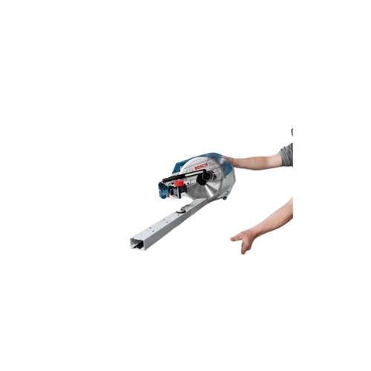
Giới thiệu
A. Tổng quan về tầm quan trọng của an toàn lao động khi vận hành máy cắt kim loại
An toàn lao động là một yếu tố cực kỳ quan trọng khi vận hành các máy cắt kim loại. Khi làm việc với những thiết bị này, nguy cơ tai nạn rất cao nếu không tuân thủ các quy tắc an toàn.
Việc sử dụng máy cắt kim loại đòi hỏi sự cẩn thận và hiểu biết chuyên sâu về cách vận hành, bảo trì và an toàn của máy.

Slide 5
Giới thiệu
B. Các giao thức và quy định an toàn quan trọng khi vận hành máy cắt kim loại
Các giao thức và quy định an toàn là rất quan trọng khi vận hành máy cắt kim loại. Trước tiên, việc đảm bảo rằng nhân viên được đào tạo đầy đủ về cách sử dụng máy cắt là cực kỳ quan trọng.
Đào tạo nên bao gồm cả việc hiểu các nguy hiểm tiềm ẩn của máy và cách thực hiện các thao tác một cách an toàn.

Slide 6
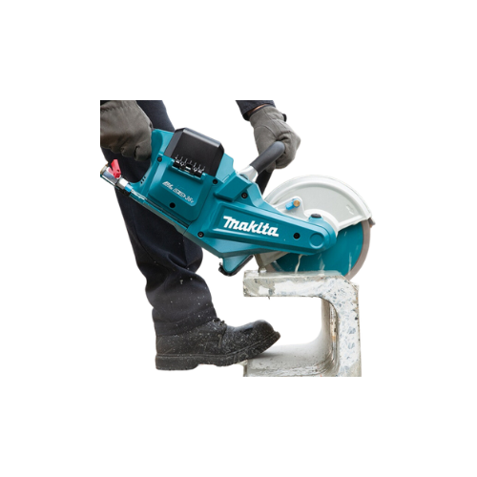
Thành Phần Và Chức Năng Của vận hành máy cắt kim loại
A. Các thành phần khác nhau của vận hành máy cắt kim loại:
Việc vận hành máy cắt kim loại bao gồm nhiều thành phần quan trọng để đảm bảo hoạt động hiệu quả và an toàn. Một trong những thành phần chính là hệ thống cắt, bao gồm dao cắt và bàn làm việc.
Đây là phần nơi mà vật liệu kim loại được cắt và xử lý. Quá trình cắt phải được kiểm soát chặt chẽ để đảm bảo chất lượng và độ chính xác của sản phẩm cuối cùng.

Slide 7
Thành Phần Và Chức Năng Của vận hành máy cắt kim loại
B. Cấu trúc và nguyên lý hoạt động của vận hành máy cắt kim loại:
Hệ thống cắt: Đây là phần chịu trách nhiệm thực hiện quá trình cắt vật liệu kim loại. Hệ thống này bao gồm dao cắt (thường là dao cưa hoặc dao cắt xoay) và bàn làm việc để đặt vật liệu cần cắt.
Hệ thống điều khiển: Đây là bộ não của máy cắt, nơi mà các thông số như tốc độ cắt, độ sâu cắt, và các thao tác khác được lập trình và điều khiển. Các thông số này được điều chỉnh để đạt được kết quả cắt mong muốn.

Slide 8
Thành Phần Và Chức Năng Của vận hành máy cắt kim loại
C. Ứng dụng trong ngành ngành cơ khí của vận hành máy cắt kim loại:
Gia công chi tiết kim loại: Máy cắt kim loại được sử dụng để cắt các tấm kim loại như thép, nhôm, đồng, và các hợp kim kim loại khác thành các chi tiết nhỏ hơn theo bản vẽ kỹ thuật.
Gia công các sản phẩm kim loại: Máy cắt kim loại được dùng để tạo các sản phẩm kim loại như tấm kim loại, ống kim loại, và các sản phẩm có hình dạng phức tạp khác. Quá trình cắt kim loại giúp tạo ra các bề mặt chính xác và đáp ứng yêu cầu về kích thước và hình dạng của sản phẩm.

Slide 9
Thành Phần Và Chức Năng Của vận hành máy cắt kim loại
D. Những rủi ro liên quan đến việc vận hành máy cắt kim loại:
Việc vận hành máy cắt kim loại liên quan đến nhiều rủi ro và nguy cơ cho người lao động và môi trường làm việc. Một trong những rủi ro chính là nguy cơ tai nạn do vật liệu kim loại bị bắn ra hoặc dao cắt gặp sự cố.
Những vật liệu kim loại được cắt có thể phát ra mảnh vụn hoặc tạo ra tia lửa, gây nguy hiểm cho nhân viên gần khu vực cắt. Ngoài ra, nếu dao cắt bị gãy hoặc mài mòn, có nguy cơ gây ra sự cố và làm mất kiểm soát quá trình cắt.

Slide 10
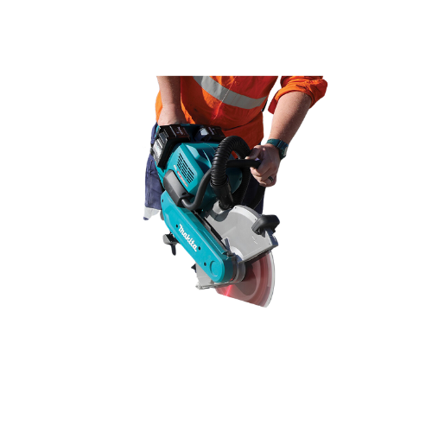
Kiểm tra và bảo trì an toàn trước khi vận hành máy cắt kim loại
A. Kiểm tra an toàn trước khi vận hành máy cắt kim loại
Kiểm tra dao cắt: Đảm bảo rằng dao cắt được lắp đúng cách và trong tình trạng tốt, không bị gãy hoặc mài mòn quá nhiều. Dao cắt cần phải được lắp chặt vào máy và được điều chỉnh đúng vị trí và độ sắc.
Kiểm tra hệ thống điều khiển: Xác nhận rằng các hệ thống điều khiển và điện tử hoạt động bình thường. Đảm bảo rằng tất cả các nút bấm, công tắc an toàn và màn hình hiển thị hoạt động đúng và không có dấu hiệu bất thường.

Slide 11
Kiểm tra và bảo trì an toàn trước khi vận hành máy cắt kim loại
B. Hướng dẫn bảo trì vận hành máy cắt kim loại định kỳ
Kiểm tra và bôi trơn các bộ phận chính: Xem xét các bộ phận quan trọng như hệ thống cắt, trục chính, và các vòng bi. Kiểm tra xem có dấu hiệu mài mòn, rỉ sét hoặc hư hỏng không. Bôi trơn định kỳ các bộ phận này với dầu hoặc mỡ đặc biệt để giữ cho máy hoạt động êm ái và bền bỉ.
Kiểm tra hệ thống điện và điều khiển: Xem xét các thiết bị điện tử và điều khiển để đảm bảo chúng hoạt động đúng cách. Kiểm tra và thay thế các bộ phận điện tử hỏng hoặc có dấu hiệu lão hóa để tránh sự cố về điện.

Slide 12
Quy trình vận hành an toàn máy cắt kim loại
A. Hướng dẫn từng bước về quy trình vận hành máy cắt kim loại an toàn:
Khi sử dụng máy cắt kim loại, luôn đeo trang bị bảo hộ cá nhân đầy đủ như kính bảo hộ, mặt nạ chống bụi và găng tay chống va đập. Trước khi khởi động máy, hãy kiểm tra kỹ lưỡng các bộ phận của máy để đảm bảo chúng hoạt động bình thường và không bị hư hỏng.
Tiếp theo, xác định và thiết lập các thông số cắt phù hợp trên máy, bao gồm tốc độ cắt và lực cắt. Đảm bảo các thiết đặt này phù hợp với loại kim loại và độ dày của vật liệu bạn đang cắt.

Slide 13
Quy trình vận hành an toàn máy cắt kim loại
B. Các biện pháp xử lý khẩn cấp và cơ chế ứng phó sự cố khi vận hành máy cắt kim loại:
Trong trường hợp xảy ra sự cố như mất điện, hãy tắt máy ngay lập tức để tránh bất kỳ tai nạn nào do khởi động đột ngột. Sau đó, kiểm tra nguồn điện và các đường dây điện xem có sự cố gì xảy ra không trước khi bật lại máy.
Nếu có vật liệu bị kẹt trong máy, nhân viên không nên cố gắng giải quyết vấn đề một mình. Thay vào đó, họ nên ngay lập tức tắt máy và thông báo vấn đề cho người có trách nhiệm hoặc bộ phận kỹ thuật để tiến hành xử lý.

Slide 14
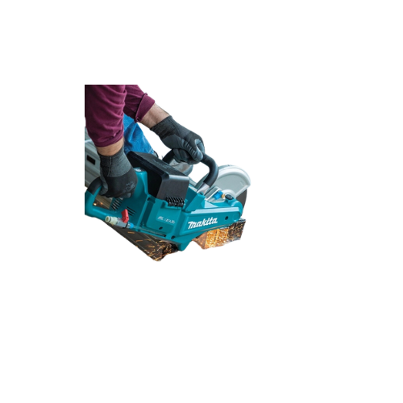
Đánh giá rủi ro và quản lý mối nguy khi vận hành máy cắt kim loại
A. Nhận diện các rủi ro, mối nguy hiểm tiềm ẩn trong vận hành máy cắt kim loại:
Một trong những mối nguy hiểm chính là lưỡi cắt kim loại sắc bén. Việc tiếp xúc trực tiếp với lưỡi cắt này có thể gây chấn thương nghiêm trọng.
Việc đảm bảo rằng lưỡi cắt luôn sắc và được bảo quản an toàn là rất quan trọng để tránh các tai nạn.

Slide 15
Đánh giá rủi ro và quản lý mối nguy khi vận hành máy cắt kim loại
B. Các chiến lược phòng ngừa mối nguy hiệu quả khi vận hành máy cắt kim loại:
1. Kiểm tra và bảo dưỡng định kỳ vận hành máy cắt kim loại để việc vận hành an toàn
  Trong quá trình kiểm tra, họ cần tập trung vào các thành phần chính của máy như hệ thống cắt, bộ truyền động, hệ thống điều khiển và bộ phận an toàn.
  Kiểm tra lưỡi cắt để đảm bảo rằng nó còn sắc và không bị hư hỏng. Nếu cần thiết, hãy thay thế lưỡi cắt theo đúng hướng dẫn của nhà sản xuất.

Slide 16
Đánh giá rủi ro và quản lý mối nguy khi vận hành máy cắt kim loại
B. Các chiến lược phòng ngừa mối nguy hiệu quả khi vận hành máy cắt kim loại:
2. Tuân thủ các quy định an toàn lao động để việc vận hành an toàn vận hành máy cắt kim loại
  Để đảm bảo vận hành an toàn của máy cắt kim loại, việc tuân thủ các quy định an toàn lao động là rất quan trọng. Trước tiên, nhân viên vận hành máy cần được đào tạo đầy đủ về các quy tắc và quy định an toàn áp dụng cho việc sử dụng máy cắt kim loại.
  Điều này bao gồm việc hiểu và áp dụng các biện pháp bảo vệ cá nhân như đeo kính bảo hộ, mặt nạ phòng độc, găng tay và giày bảo hộ khi làm việc gần máy cắt.

Slide 17
Đánh giá rủi ro và quản lý mối nguy khi vận hành máy cắt kim loại
B. Các chiến lược phòng ngừa mối nguy hiệu quả khi vận hành máy cắt kim loại:
3. Xác định và đánh dấu vùng an toàn khi vận hành vận hành máy cắt kim loại
  Trước khi vận hành máy cắt kim loại, việc xác định và đánh dấu vùng an toàn là rất quan trọng để giảm thiểu nguy cơ tai nạn và bảo vệ nhân viên.
  Đầu tiên, hãy xác định các khu vực nguy hiểm xung quanh máy, bao gồm vị trí của lưỡi cắt, các bộ phận chuyển động, và các điểm tiếp xúc nhiệt.

Slide 18
Đánh giá rủi ro và quản lý mối nguy khi vận hành máy cắt kim loại
B. Các chiến lược phòng ngừa mối nguy hiệu quả khi vận hành máy cắt kim loại:
4. Sử dụng thiết bị bảo hộ cá nhân khi vận hành vận hành máy cắt kim loại
  Kính bảo hộ: Đeo kính bảo hộ để bảo vệ mắt khỏi các mảnh kim loại phóng ra trong quá trình cắt. Kính bảo hộ cũng giúp ngăn ngừa tác động từ tia lửa và bụi kim loại.
  Mặt nạ phòng độc: Đối với các công việc cắt kim loại có thể tạo ra khí độc, hơi độc, nhân viên cần đeo mặt nạ phòng độc để tránh hít phải các hóa chất độc hại.

Slide 19
Đánh giá rủi ro và quản lý mối nguy khi vận hành máy cắt kim loại
B. Các chiến lược phòng ngừa mối nguy hiệu quả khi vận hành máy cắt kim loại:
5. Quy trình khẩn cấp và phản ứng trong trường hợp sự cố khi vận hành vận hành máy cắt kim loại
  Trước tiên, khi xảy ra sự cố, nhân viên cần ngay lập tức dừng máy và đảm bảo an toàn cho chính mình và những người xung quanh. Họ nên kích hoạt hệ thống dừng khẩn cấp nếu có, và tiến hành tắt nguồn máy.
  Tiếp theo, việc thông báo sự cố là rất quan trọng. Nhân viên cần báo cáo ngay lập tức với người quản lý hoặc bộ phận kỹ thuật của công ty để được hỗ trợ xử lý vấn đề.

Slide 20
Đánh giá rủi ro và quản lý mối nguy khi vận hành máy cắt kim loại
B. Các chiến lược phòng ngừa mối nguy hiệu quả khi vận hành máy cắt kim loại:
6. Tham gia các khóa học an toàn lao động khi vận hành vận hành máy cắt kim loại
  Huấn luyện an toàn vệ sinh lao động không chỉ là yêu cầu pháp lý mà còn là cam kết đối với sự an toàn và sức khỏe của người lao động.
  Nó giúp nhân viên nhận biết và đối phó với các nguy cơ và tình huống nguy hiểm, từ đó giảm thiểu tai nạn, thương tích hoặc tử vong trong công việc hàng ngày.

Slide 21
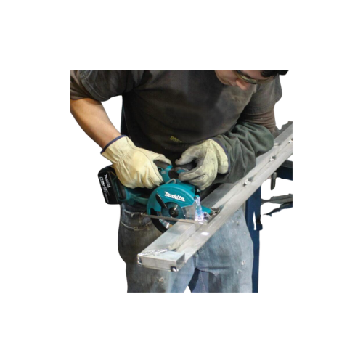
Các yếu tố ảnh hưởng đến an toàn lao động khi vận hành máy cắt kim loại
A. Điều kiện thời tiết ảnh hưởng như thế nào đến việc vận hành máy cắt kim loại
Thời tiết đóng vai trò quan trọng đối với việc vận hành máy cắt kim loại. Đặc biệt là nhiệt độ và độ ẩm có thể ảnh hưởng đến hiệu suất và độ chính xác của quá trình cắt. Nhiệt độ quá cao có thể gây ra quá trình oxy hóa nhanh hơn trên bề mặt kim loại, dẫn đến sự mài mòn nhanh hơn của dao cắt.
Ngoài ra, nếu không có hệ thống làm mát hiệu quả, máy có thể bị quá nóng và gây ra sự giãn nở không mong muốn của các bộ phận quan trọng.

Slide 22
Các yếu tố ảnh hưởng đến an toàn lao động khi vận hành máy cắt kim loại
B. Môi trường làm việc ảnh hưởng như thế nào đến việc vận hành máy cắt kim loại
Môi trường làm việc đóng vai trò quan trọng trong việc vận hành máy cắt kim loại. Đặc tính của môi trường, chẳng hạn như sạch sẽ, độ ẩm, và sự kiểm soát nhiệt độ, có thể ảnh hưởng đáng kể đến hiệu suất và độ chính xác của quá trình cắt.
Máy cắt kim loại cần được đặt trong môi trường sạch để tránh bụi bẩn và các tạp chất khác làm giảm hiệu quả của dao cắt và gây ra hư hỏng cho các bộ phận máy.

Slide 23
Các yếu tố ảnh hưởng đến an toàn lao động khi vận hành máy cắt kim loại
C. Tình trạng kỹ thuật của vận hành máy cắt kim loại ảnh hưởng như thế nào đến việc vận hành máy cắt kim loại
Trước tiên, các thành phần cơ khí của máy cắt cần được kiểm tra và bảo trì để đảm bảo chúng hoạt động trơn tru. Các bộ phận như bàn làm việc, trục chính, và hệ thống truyền động cần được điều chỉnh chính xác để đảm bảo độ chính xác và độ tin cậy trong quá trình cắt.
Nếu có sự lệch tâm hoặc lỗi trong các bộ phận này, có thể dẫn đến sai số và khả năng cắt không đồng đều.

Slide 24
Các yếu tố ảnh hưởng đến an toàn lao động khi vận hành máy cắt kim loại
D. Kiến thức an toàn và kỹ năng của người lao động ảnh hưởng như thế nào đến việc vận hành máy cắt kim loại
Trước tiên, hiểu biết về an toàn là cần thiết. Người lao động cần được đào tạo về các nguyên tắc an toàn trong quá trình vận hành máy cắt kim loại, bao gồm việc sử dụng trang thiết bị bảo hộ cá nhân (bao gồm kính bảo hộ và áo giáp), các biện pháp phòng ngừa nguy hiểm, và cách xử lý tình huống khẩn cấp.
Kiến thức này giúp giảm thiểu nguy cơ tai nạn và bảo vệ sức khỏe của người lao động.

Slide 25
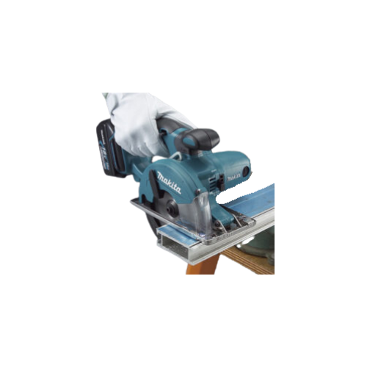
Đào tạo an toàn lao động về kỹ năng vận hành máy cắt kim loại an toàn
A. Tại sao người vận hành máy cắt kim loại cần phải được đào tạo an toàn lao động:
Người vận hành máy cắt kim loại cần phải được đào tạo về an toàn lao động vì nhiều lý do quan trọng. Thứ nhất, máy cắt kim loại là thiết bị công nghiệp mạnh mẽ và tiềm ẩn nhiều nguy hiểm.
Việc đào tạo an toàn lao động giúp người vận hành nhận thức và hiểu các nguy cơ tiềm ẩn khi làm việc với máy cắt, bao gồm nguy cơ va đập, cắt lỗ, và bỏng do tiếp xúc với các bề mặt nóng.

Slide 26
Đào tạo an toàn lao động về kỹ năng vận hành máy cắt kim loại an toàn
B. Huấn luyện an toàn lao động vận hành máy cắt kim loại ở đâu?
An Toàn Nam Việt là trung tâm chuyên huấn luyện an toàn lao động uy tín và chất lượng ở Việt Nam hiện nay. Với các buổi huấn luyện an toàn lao động được diễn ra liên tục tại các xưởng sản xuất, nhà máy hoặc công trường xây dựng trên khắp cả nước (63 tỉnh thành tại Việt Nam).
Đảm bảo cho việc huấn luyện được hiệu quả, An Toàn Nam Việt chuẩn bị cẩn thận, tỉ mỉ từng tí một dù là nhỏ nhất. Từ việc chuẩn bị công cụ, dụng cụ, thiết bị giảng dạy đến giáo trình, tài liệu, âm thanh, ánh sáng.

Slide 27
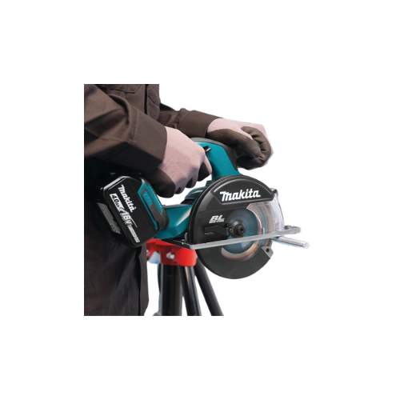
Ý nghĩa của an toàn lao động trong việc vận hành máy cắt kim loại
A. Tầm quan trọng của việc duy trì an toàn lao động trong vận hành máy cắt kim loại
Thứ nhất, an toàn lao động giúp bảo vệ người lao động khỏi các nguy hiểm tiềm ẩn khi làm việc với máy cắt kim loại. Việc sử dụng các trang thiết bị bảo hộ cá nhân như mũ bảo hiểm, kính bảo hộ, và áo giáp là cực kỳ quan trọng để giảm thiểu nguy cơ tai nạn và chấn thương trong quá trình vận hành.
Thứ hai, duy trì an toàn lao động cũng ảnh hưởng đến hiệu suất làm việc và chất lượng sản phẩm. Khi người lao động cảm thấy an toàn và được bảo vệ tốt, họ có thể tập trung hơn vào công việc và làm việc hiệu quả hơn.

Slide 28
Ý nghĩa của an toàn lao động trong việc vận hành máy cắt kim loại
B. Biện pháp an toàn quan trọng cần nắm được trước khi vận hành máy cắt kim loại
Thứ nhất, điều quan trọng nhất là sử dụng trang thiết bị bảo hộ cá nhân đầy đủ và chính xác. Đây có thể bao gồm mũ bảo hiểm, kính bảo hộ, mặt nạ phòng độc, áo giáp bảo vệ, găng tay chống cắt, và giày bảo hộ.
Việc đeo đồ bảo hộ sẽ giúp bảo vệ người lao động khỏi các nguy hiểm như va đập, cắt lưỡi, hay chấn thương khác.

Slide 29
Cảm ơn các bạn đã theo dõi
Mọi thắc mắc về bài giảng xin liên hệ với chúng tôi theo thông tin bên dưới:
CÔNG TY TNHH HUẤN LUYỆN AN TOÀN VÀ QUAN TRẮC MÔI TRƯỜNG NAM VIỆT (AN TOÀN NAM VIỆT)
Địa chỉ: Lầu 2, số 655 Đường Điện Biên Phủ, Phường 25, Quận Bình Thạnh, Thành phố Hồ Chí Minh, Việt Nam
Hotline 0908.111.791
Website https://antoannamviet.com/
Email: Lienhe@antoannamviet.com

